Slide 1
KI am KV Basel
Update, Teams, Copilot

Slide 2
Inhalt
Zwischenstand Orientierungsphase
Kommunikationskanal Teams
Microsoft Copilot Tipps & Tricks

Slide 3
Zwischenstand Orientierungsphase
14 Anfragen | 14.01.-04.02.2026

Slide 4
Beispiele für Anfragen
Ich würde gerne XY. Wie kann mich KI dabei unterstützen?
Gibt es ein KI-Tool, das XY kann?
Ich habe folgende Unterrichtseinheit. Was meinst du dazu? Wie könnte man KI einbauen? Worauf muss ich achten?
Ich habe beobachtet, dass die Lernenden Mühe haben mit …. Könnte dazu eine Schulung angeboten werden?

Slide 5
Aktuell
3
KI-Inputs
2
Dokumente
Prüfungsvorbereitung mit KI für Lernende im 3. Lehrjahr
→ 20 & 29 Anmeldungen
Online-Input zu KI als Schreibassistenz während IDPA-Woche
Tool-Übersicht
Reflexionsdokument für die Beurteilung der KI-Nutzung

Slide 6
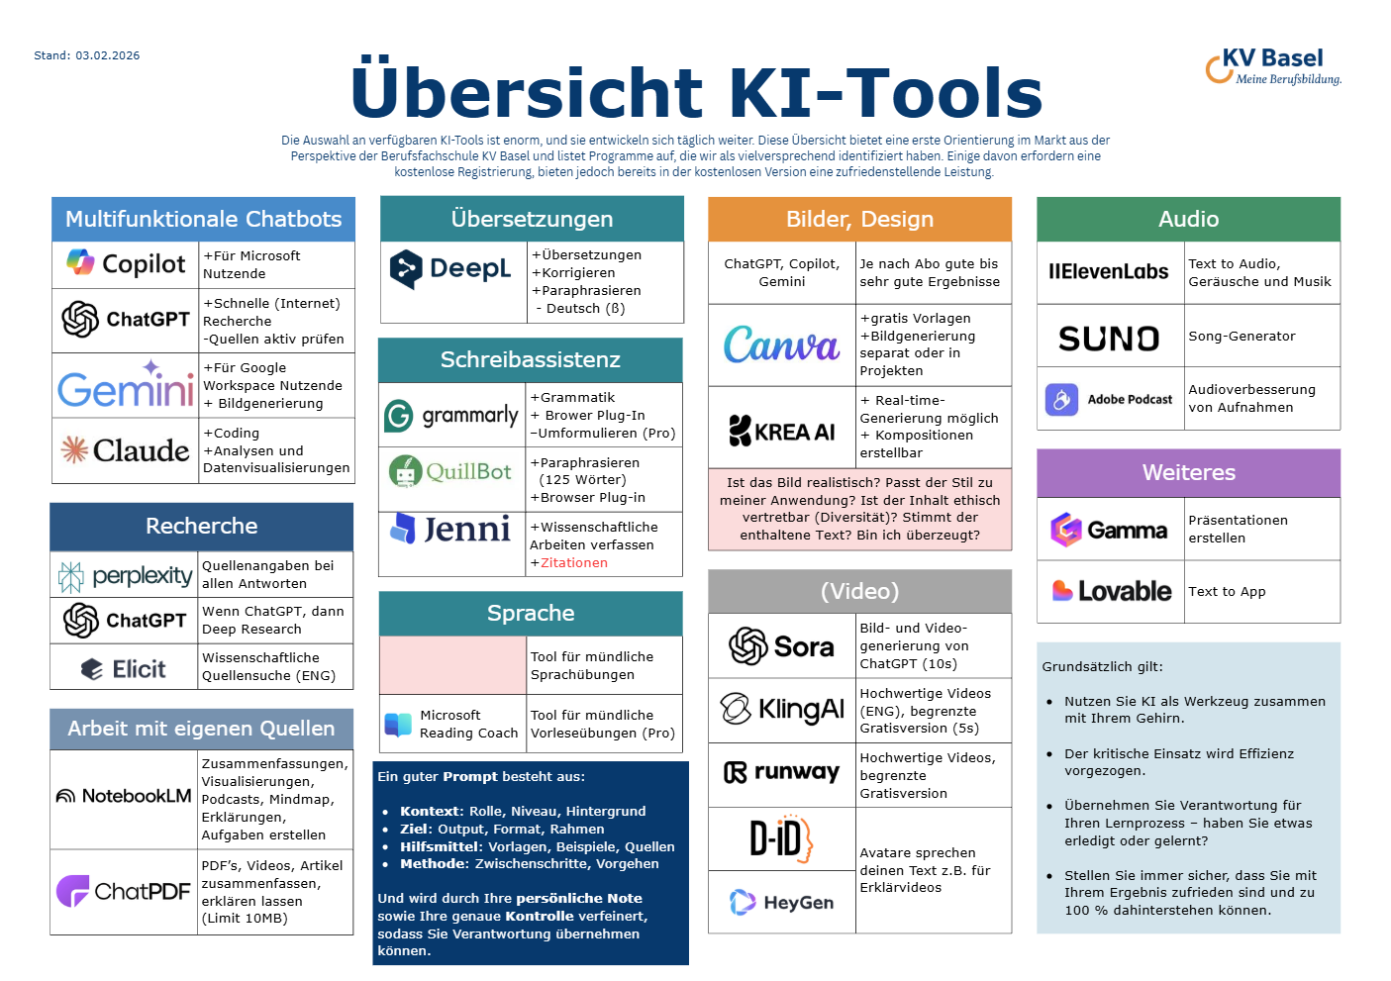
In Erarbeitung

Slide 7
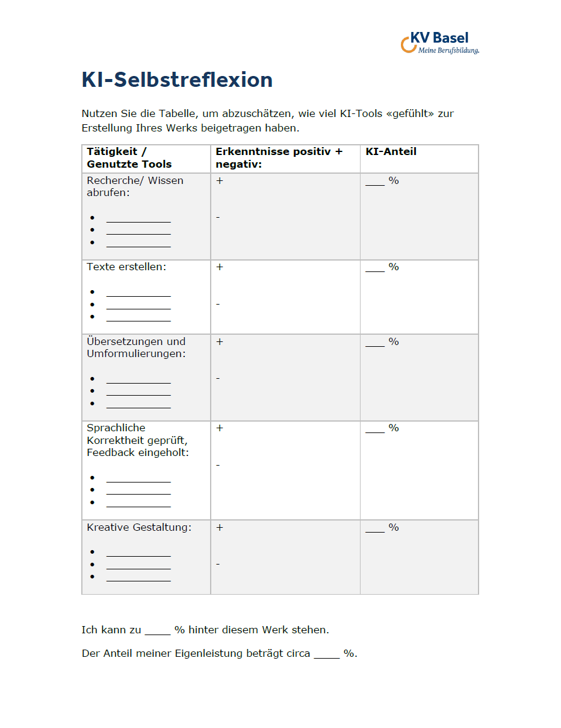
In Erarbeitung
* Vorlage aus dem Buch: Es macht Klick

Slide 8
Aktuell
3
KI-Inputs
2
Dokumente
2
Offene Anfragen
Prüfungsvorbereitung mit KI für Lernende im 3. Lehrjahr
→ 20 & 29 Anmeldungen
Online-Input zu KI als Schreibassistenz während IDPA-Woche
Tool-Übersicht
Reflexionsdokument für die Beurteilung der KI-Nutzung
Social Media Grundlagen Input für Lehrpersonen
Mündliche Prüfungsvorbereitung mit KI für Französisch DELF B1

Slide 9
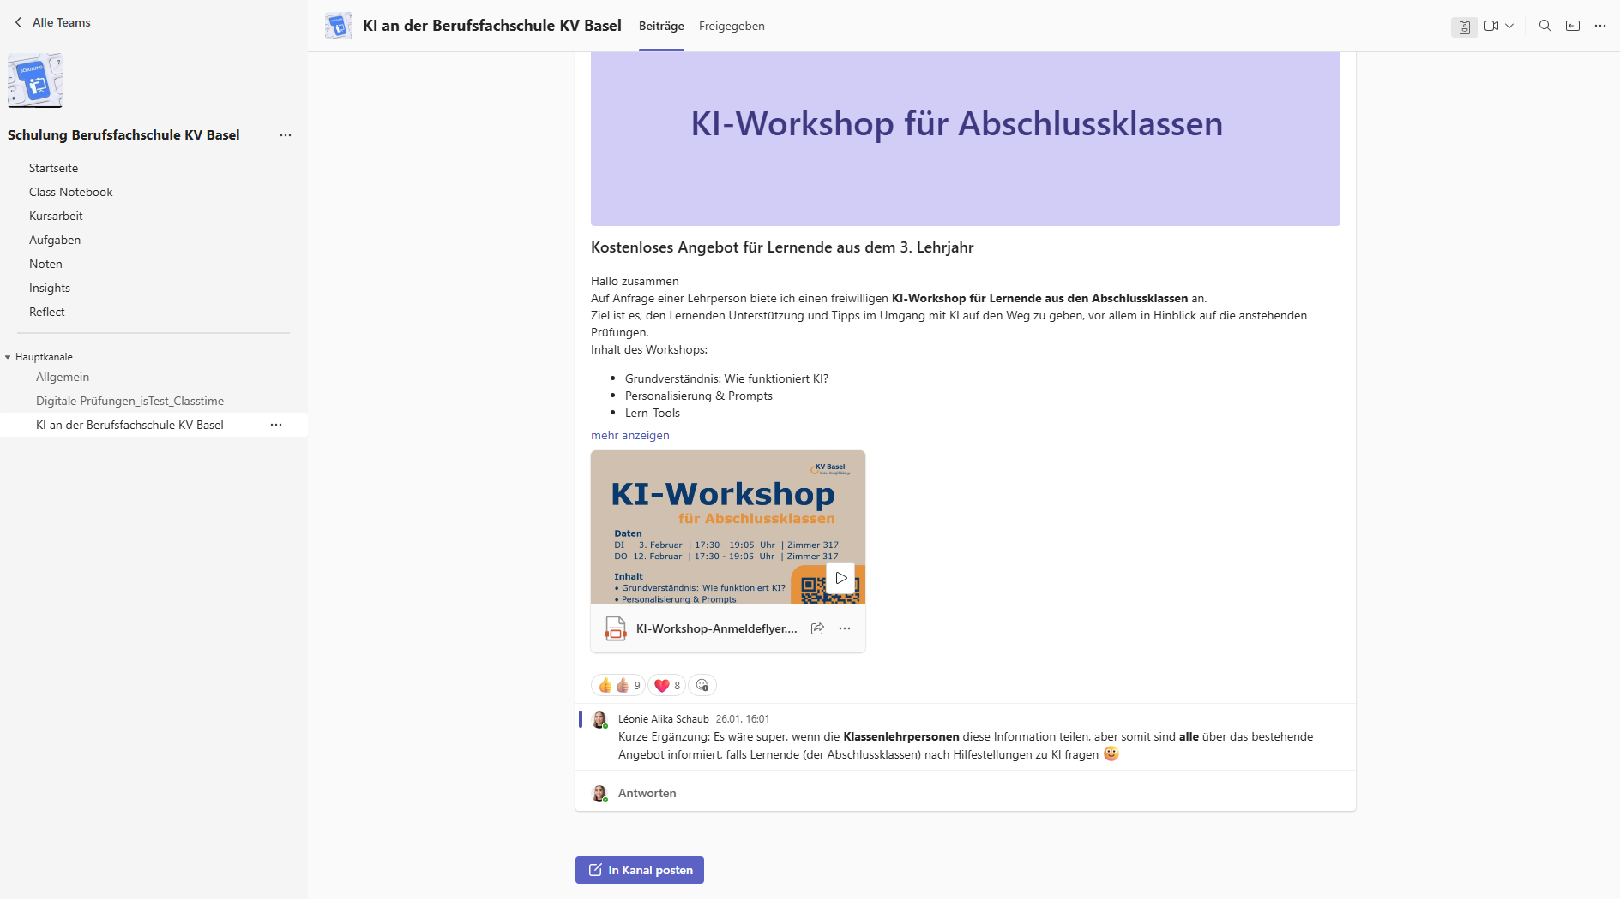
Kommunikationskanal

Slide 10

Kommunikationskanal
Kurze Umfrage zum gewünschten Inhalt des neuen Teams-Kanals
Notes:
KI an der Berufsfachschule KV Basel – Formular ausfüllen

Slide 11
Microsoft Copilot
Personalisierung
Modus, Internetzugang
Prompts speichern
Prompt Bibliothek
Prompts terminieren
Marke definieren

Slide 12
Personalisierung
WIE soll Copilot antworten?
  Verhaltensregeln, Ton, Art
Welches Vorwissen benötigt die KI?
  Informationen zur Person, Rolle
  Kontext
Gilt chatübergreifend

Slide 13
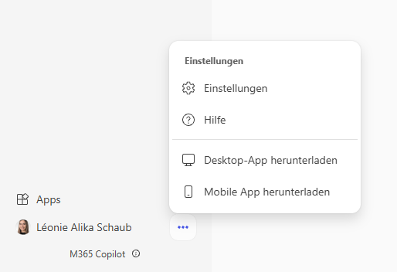
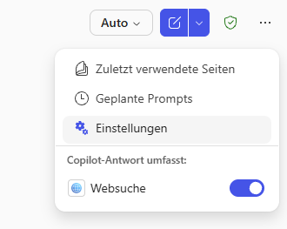
Personalisierung
Unten links
Oben rechts

Slide 14
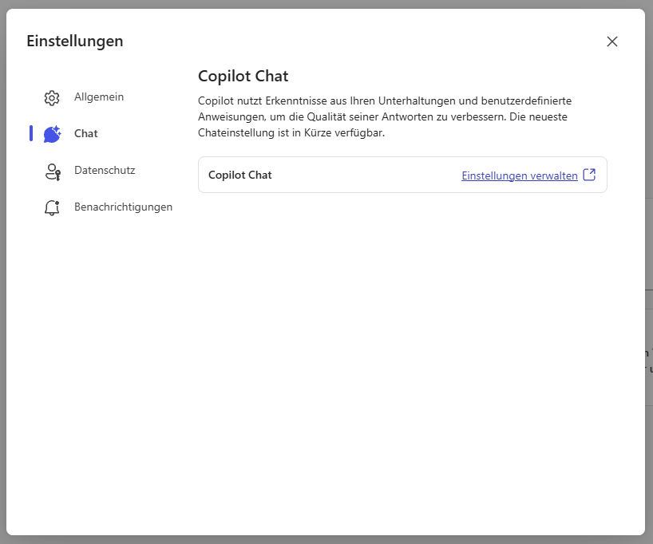
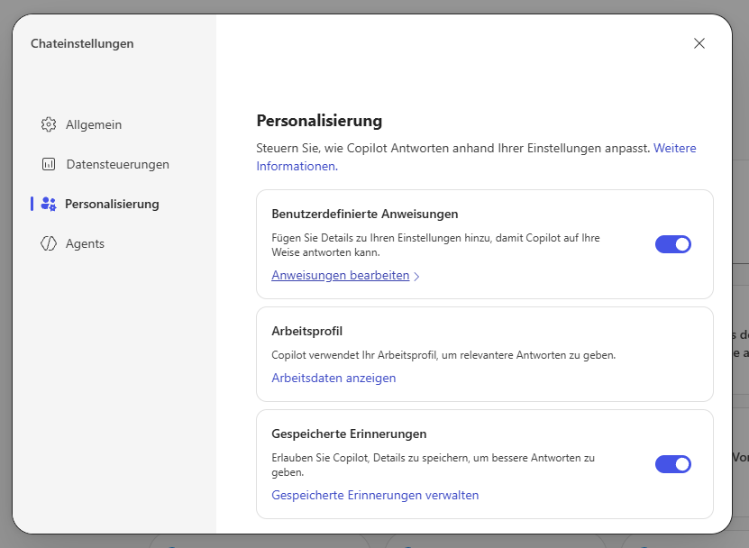
Personalisierung

Slide 15
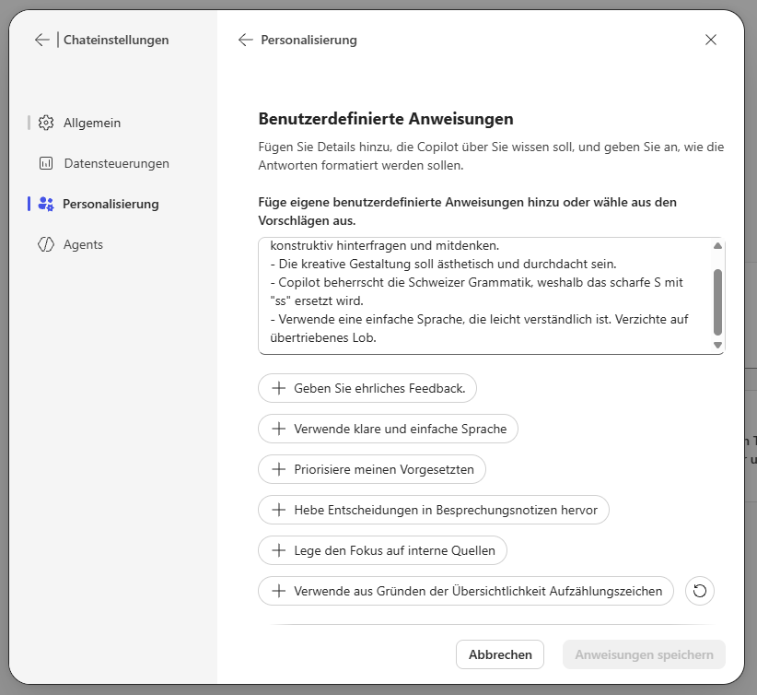
Personalisierung

Slide 16
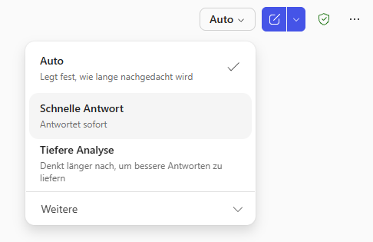
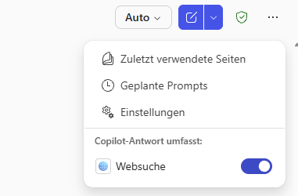
Modi, Internetzugang
Modus wählen
Websuche ein-/ausschalten

Slide 17
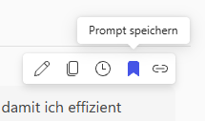
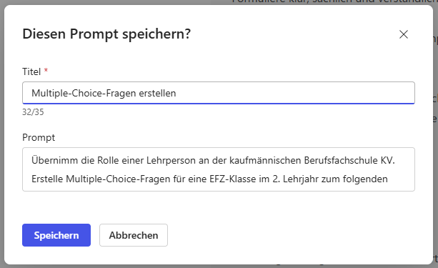
Prompt speichern
Hover über den Prompt
Oben/ unten erscheint eine Auswahl
Lesezeichen = Prompt speichern
Gib dem Prompt einen Titel
„Speichern“

Slide 18
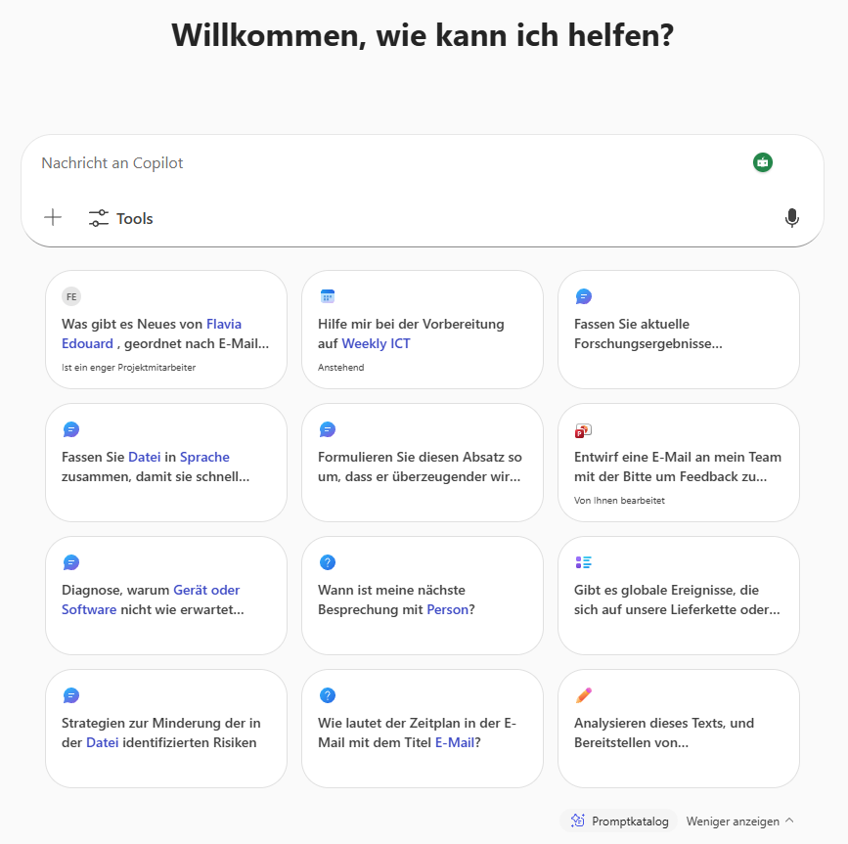
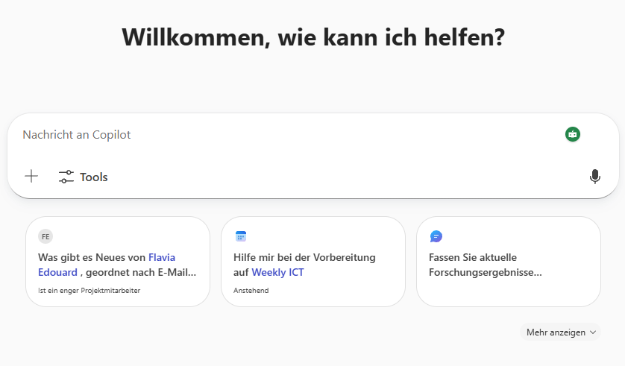
Prompt Bibliothek

Slide 19
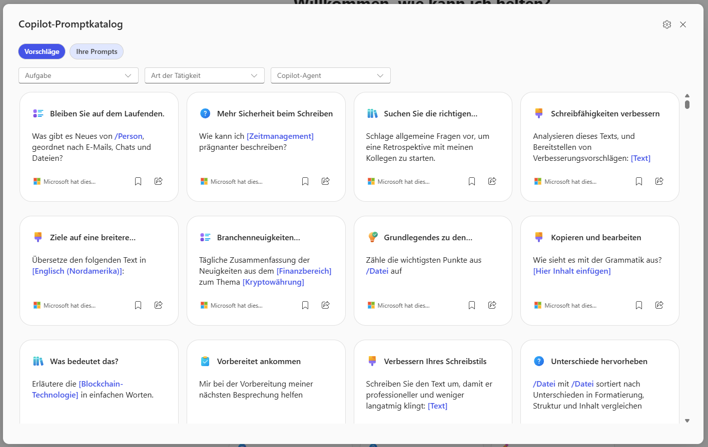
Prompt Bibliothek

Slide 20
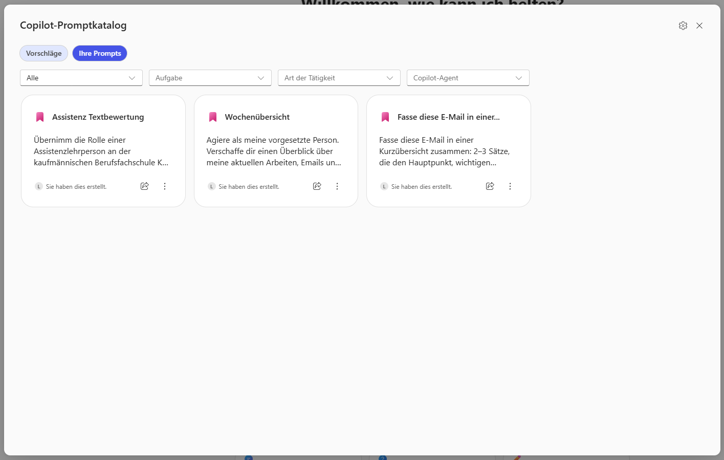
Prompt Bibliothek

Slide 21
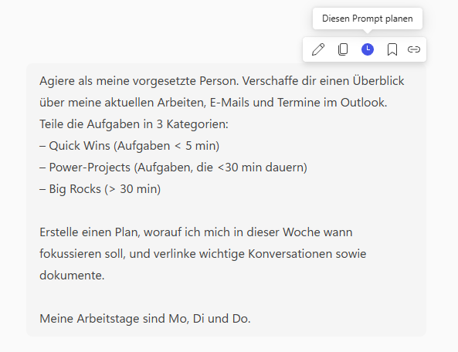
Prompt terminieren

Slide 22
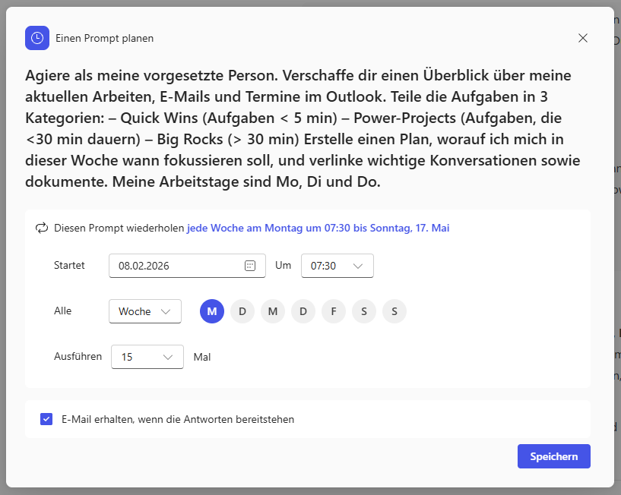
Prompt terminieren

Slide 23
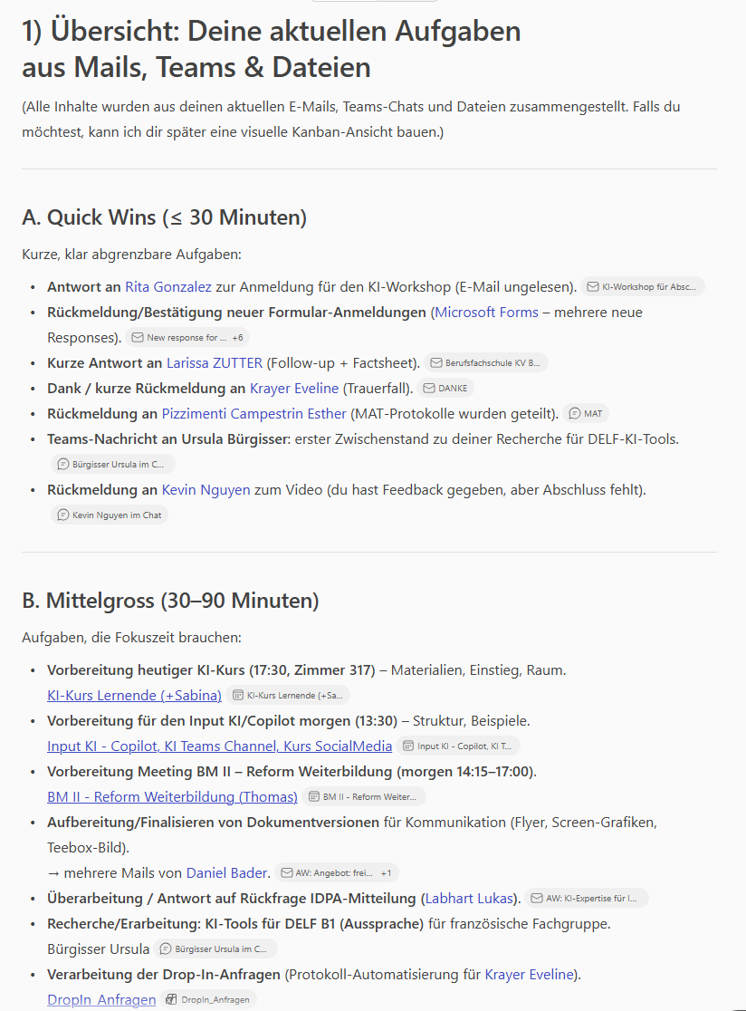
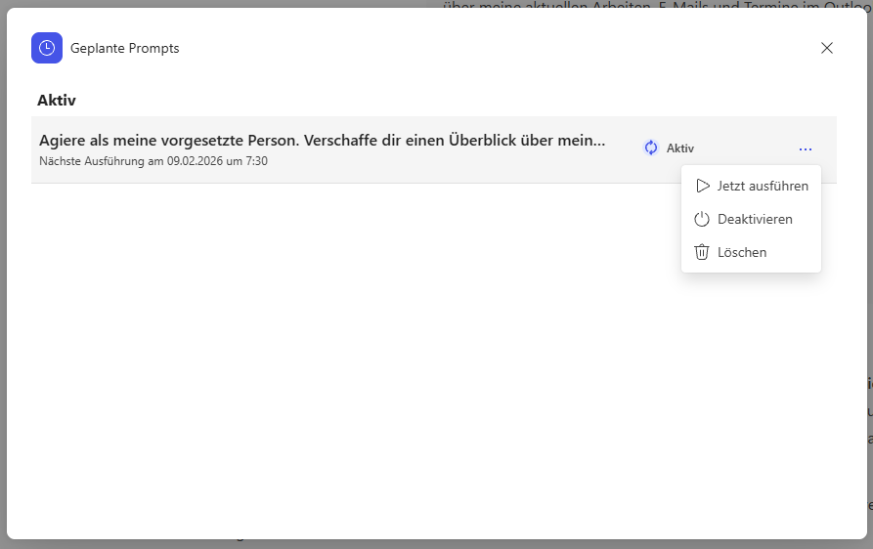
Prompt terminieren

Slide 24
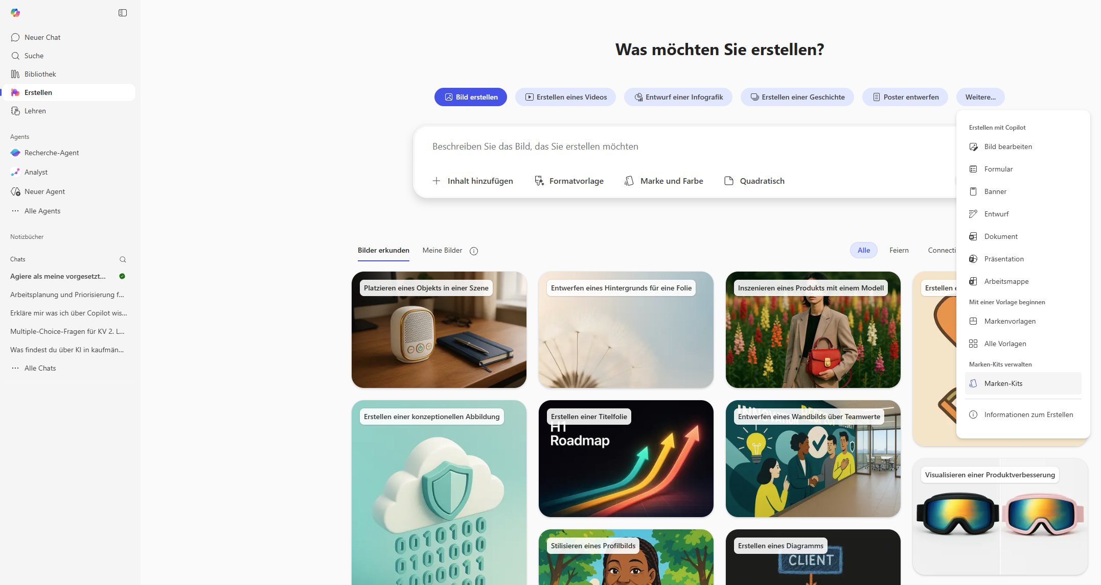
Marke definieren

Slide 25
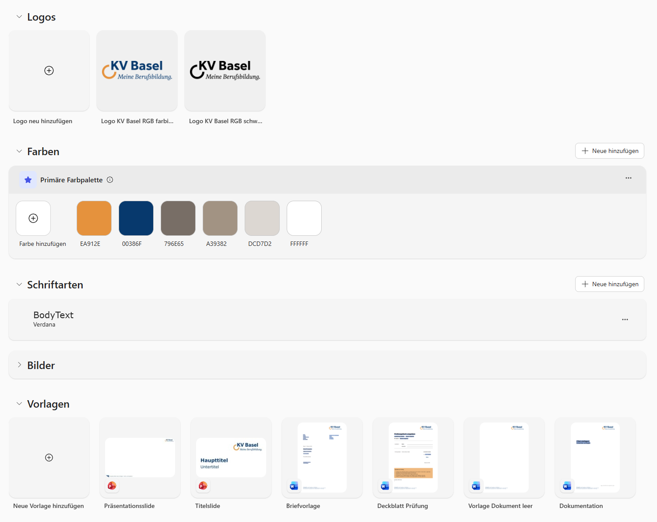
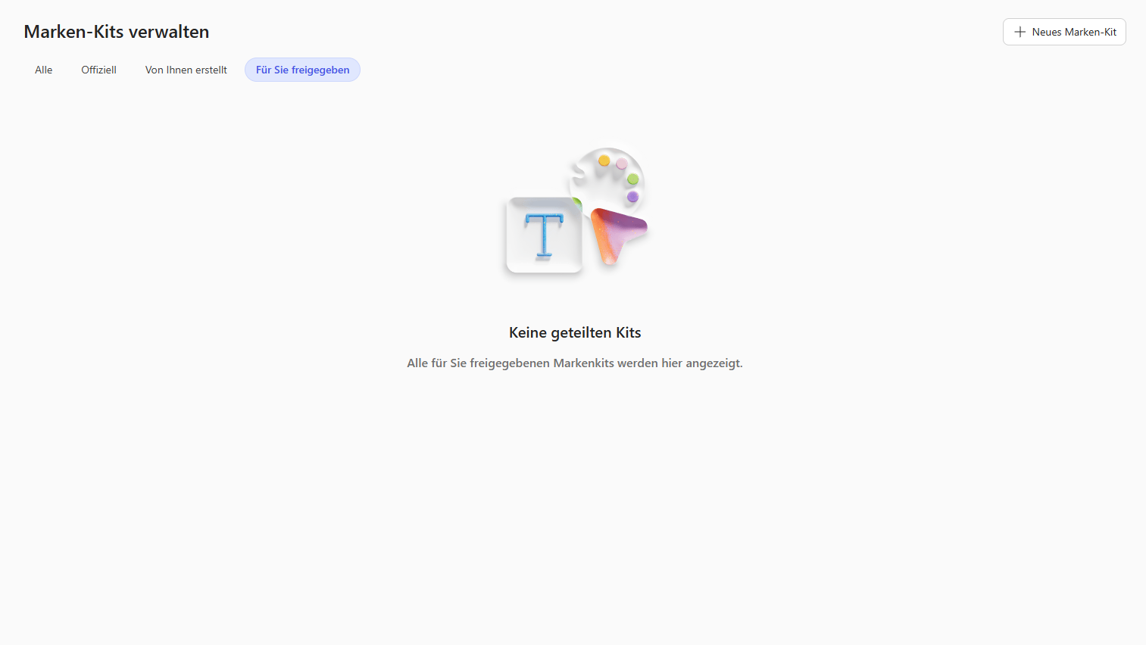
Marke definieren

Slide 26
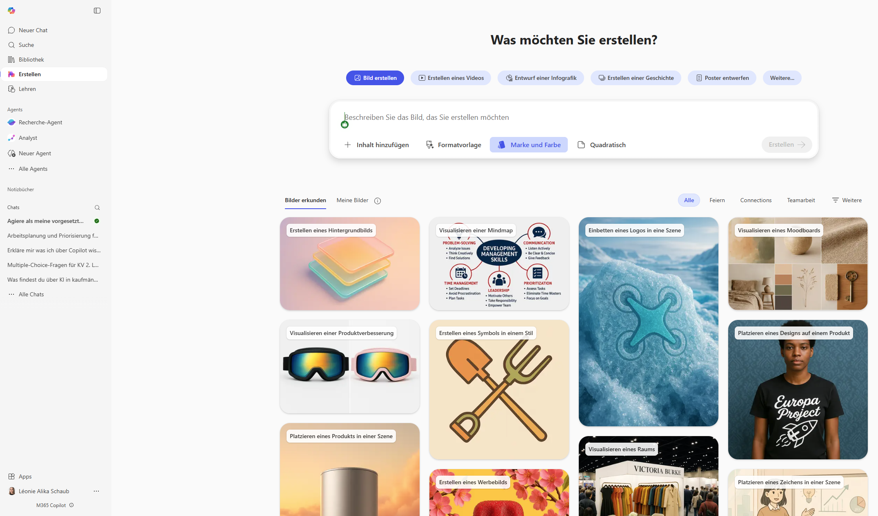
Marke nutzen

Slide 27
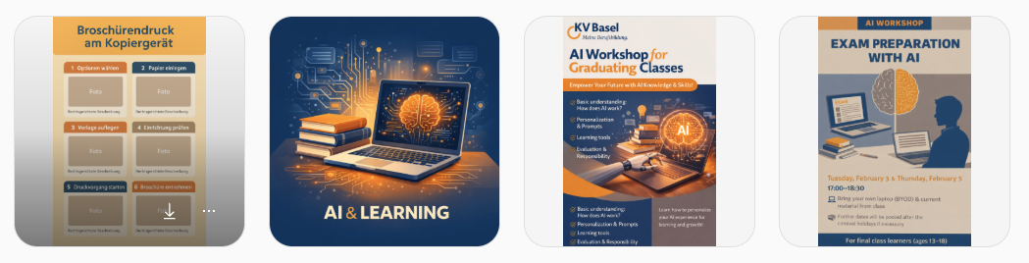
Beispiele

